Slide 1


Le GT Inter-Agences « One Health »:
Climat, Biodiversité et Sociétés durables
RFSA, Le 23 octobre 2025

Slide 2
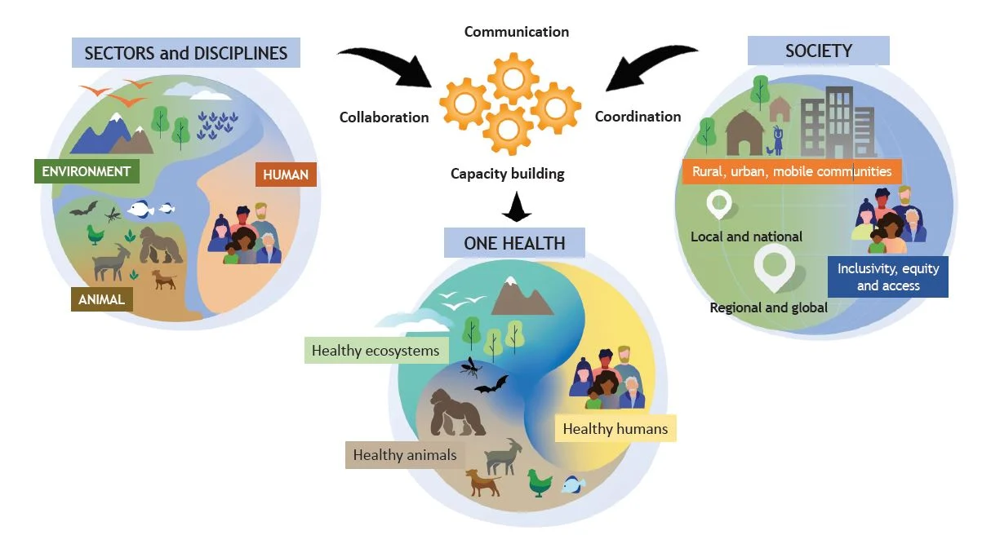
Définition selon l’OHHLEP
« Le principe Une seule santé consiste en une approche intégrée et unificatrice qui vise à équilibrer et à optimiser durablement la santé des personnes, des animaux et des écosystèmes. Il reconnaît que la santé des humains, des animaux domestiques et sauvages, des plantes et de l’environnement en général (y compris des écosystèmes) est étroitement liée et interdépendante.
L’approche mobilise de multiples secteurs, disciplines et communautés à différents niveaux de la société pour travailler ensemble à fomenter le bien-être et à lutter contre les menaces pour la santé et les écosystèmes. Il s’agit également de répondre au besoin collectif en eau potable, en énergie propre, en air pur, et en aliments sûrs et nutritifs, de prendre des mesures contre le changement climatique et de contribuer au développement durable ».

Slide 3
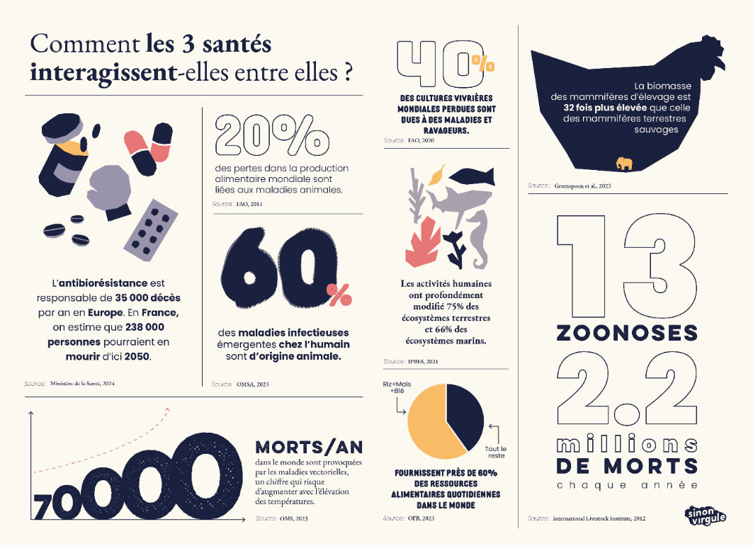

Slide 4
Les attentes des Agences de Programme
Un travail commun :
pour fédérer leurs communautés de recherche autour de réflexions partagées,
favoriser les projets multidisciplinaires et multisectoriels,
et démontrer la valeur ajoutée et l’impact des projets Une seule santé, jusqu’ au niveau territorial donc en associant tous les acteurs y compris la société civile.
Intervention Thierry Doré

Slide 5
Les attendus du GT
Recenser sur la thématique Une seule santé les initiatives internationales, européennes, nationales voire régionales (en France), les exemples de succès, les besoins identifiés
Identifier, dans les PEPR ou PPR existants, les thématiques de recherche concourant au concept Une seule santé, et celles que les travaux menés dans ces programmes suggèrent
Identifier les difficultés pouvant faire obstacle à l’émergence en France de programmes Une seule santé (par exemple, les données) et faire des propositions pour les surmonter en actant des exemples pilotes
Proposer des recommandations sur le sujet Une seule santé et Outre-Mer , selon des attendus qui seront précisés ultérieurement

Slide 6
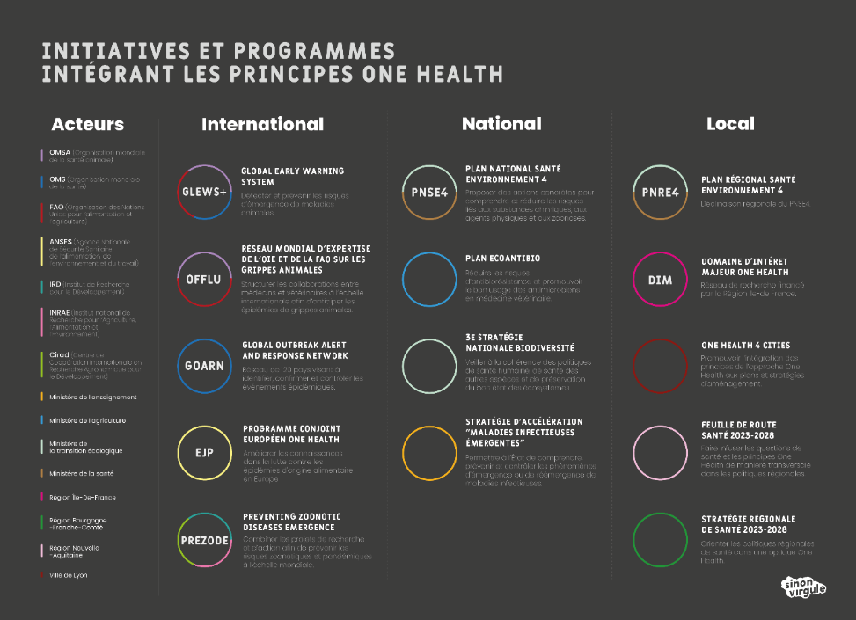
Les Initiatives

Slide 7
Chantiers de travail (non mutuellement exclusifs)
Data : croisement des données santé humaine, animale, environnementale ; intégration des données; analyse commune des données; base de données commune??
Verrous : confidentialité, data sensibles (santé, RGPD, économie …), interopérabilité…
Stratégie Outre-Mer – DGRI
Laboratoire en milieu réel
Problématiques / Arboviroses, zoonoses, dangers chimiques, maladies chroniques, aléas climatiques, systèmes alimentaires durables
Financement
SHS et One Health
Changement de paradigme
Notion de SES
Niveau de connaissances scientifiques – éclairer les décideurs publics (literacy)
Notes:
Stratégie Outre-Mer ? DGRI
Les risques liés à la naissance (mortalité maternelle, mortinatalité et mortalité infantile élevées),
l’obésité/surpoids avec son effet sur le diabète, l’insuffisance rénale chronique, les maladies cardiovasculaires,
les maladies tropicales et infectieuses avec un impact fort des transmissions vectorielles.

Slide 8
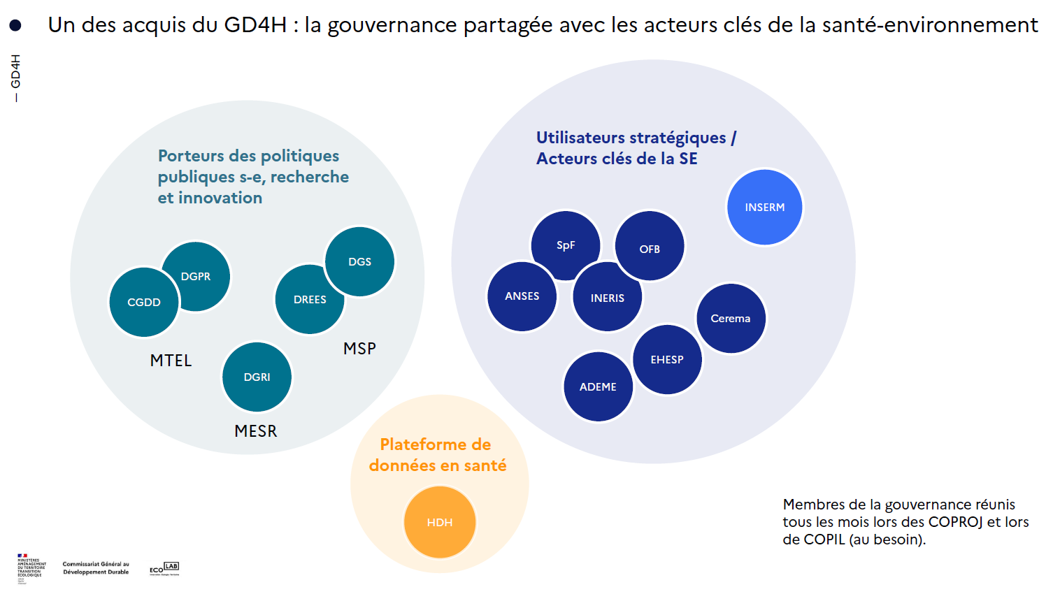
Données Massives et « OH »: l’Anses, le GD4H et les Données

Slide 9
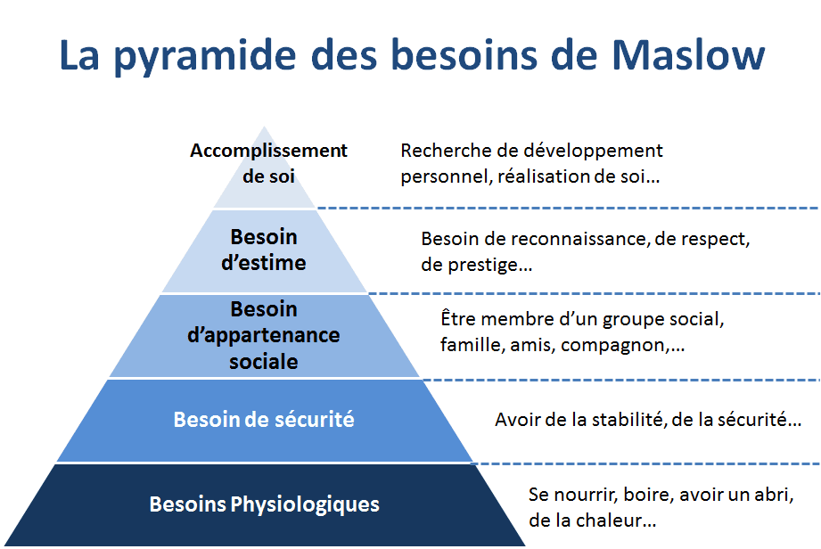
Données et GT OH
RECHERCHE et données :
Les données dans la pyramide de maslow
Et si nous pouvions aller encore « plus vite » ou « plus fort » en travaillant autrement avec les données ?
Des données fortes renforcent la crédibilité
Des données sont produites et utilisées par une large communauté d’acteurs
La qualité des données utilisées sécurise les hypothèses et les résultats
Pas de recherche « One Health « sans données

Slide 10
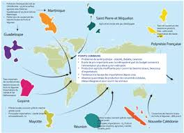
Programme de recherche « Systèmes alimentaires et santé dans les Outre-mer »
Problématique:
une triple vulnérabilité : dépendance forte aux importations, forte exposition aux aléas climatiques et dangers sanitaires, et érosion de la biodiversité locale.
Une approche One Health essentielle pour comprendre les dynamiques sous-jacentes et concevoir des solutions adaptées, intégrées et résilientes.
Enjeux:
Sécurité et souveraineté alimentaire / Renforcement de la production locale
Santé publique : systèmes alimentaires importés et transformés et émergence de maladies non transmissibles et multifactorielles (obésité, diabète, hypertension) + Maladies infectieuses
Sécurité sanitaire des aliments
Environnement et biodiversité :
pratiques agricoles conventionnelles (utilisation d'intrants pour la protection des cultures et pour la fertilisation, monocultures) contribuent à la dégradation des sols, à la pollution de l'eau et à la perte de biodiversité, avec un impact direct sur la santé des écosystèmes, la production agricole et la santé humaine.
impacts du dérèglement climatique (cyclones, sécheresses, hausse du niveau de la mer) exacerbent ces vulnérabilités

Slide 11
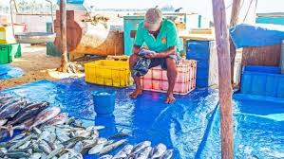

Programme de Recherche
Axe 1 : Évaluation et analyse des systèmes alimentaires actuels
Quelle est la nature de la dépendance aux importations par territoire ?
Quels sont les impacts sanitaires (humains, animaux, végétaux et alimentaire) et environnementaux des modes de production et de consommation actuels ?
Quels sont les risques spécifiques de toxi-infections alimentaires, de diffusion de pathogènes ou de contaminants chimiques liés aux circuits longs d’approvisionnement et aux infrastructures locales de stockage/distribution ?
Axe 2 : Agroécologie et innovation pour une production locale durable
Quels systèmes de production peuvent-ils améliorer la résilience face aux aléas climatiques ?
Comment valoriser les savoir-faire et les variétés traditionnelles pour une alimentation saine, sûre et diversifiée ?
Axe 3 : Chaînes de valeur courtes et gouvernance locale
Quels modèles de circuits courts (vente directe, coopératives, appropriation par la grande distribution) plus adaptés ?
Comment les politiques publiques peuvent-elles soutenir l'organisation collective des producteurs et l'accès à la terre ?
Dans quelle mesure les circuits courts permettent-ils une meilleure maîtrise des risques sanitaires (fraîcheur, gestion de la chaîne du froid, pratiques d’hygiène) ?
Axe 4 : Santé et alimentation : de l'écosystème aux consommateurs
Comment la pollution des sols ou de l'eau par des pesticides impacte-t-elle la santé des populations et la qualité sanitaire des aliments ?
Quelle est la qualité nutritionnelle des aliments locaux vs. importés ?
Comment la diversité des régimes alimentaires traditionnels peut-elle prévenir les maladies non transmissibles multifactorielles ?

Slide 12
Et alors?
Les résultats des travaux du groupe devront aider les agences à élaborer des propositions pour l’État et un rapport de synthèse des travaux du groupe sera à transmettre aux trois agences avant le 31 décembre 2025
Et nos objectifs pourraient être:
Promouvoir une approche OH vraiment opérationnelle
Montrer la plus value de l’approche
Structurer la recherche française en matière OH (Task Force Inter-Ministérielle)
Proposer des modalités de recherche de financement (niveau national, prochain FP européen)

